Slide 1






Silla-
University
LEE SEUNGJUN
Computer-
Engineering
PRESENTATION
과목명 / 프로젝트명
클라우드컴퓨팅 / 차댈데없나
학번 / 이름
CLOUD COMPUTING
201695067 / 이승준
작업 일자 / 발표 일자
2020. 12. 01
+

Slide 2



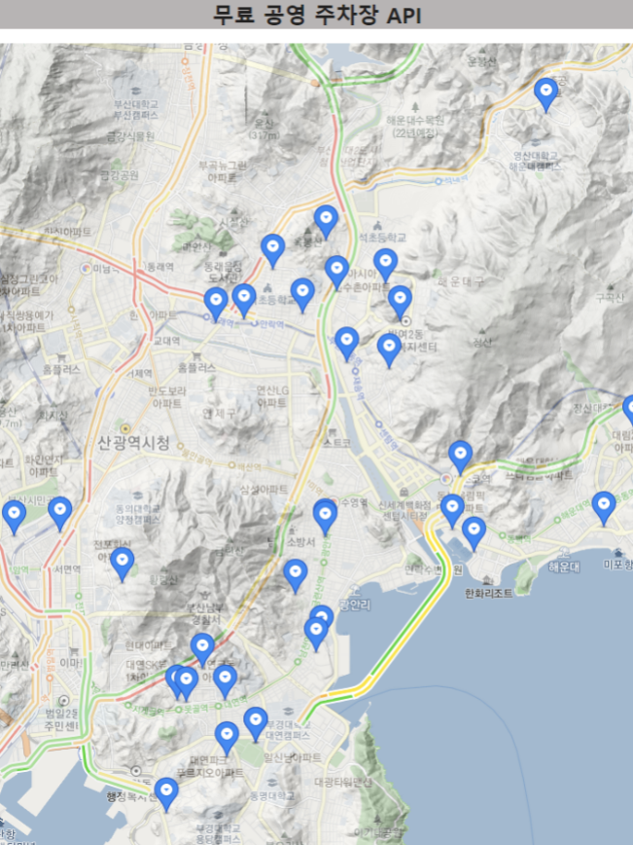
#1 프로젝트 주제
프로젝트 주제 :
무료공영주차장
= 공공데이터 + 카카오맵 오픈 API
- 프로젝트 로직 설명
- 프로젝트 기초 설계
- 프로젝트 설계 AWS
- 프로젝트 실행 및 코드 공유
+

Slide 3

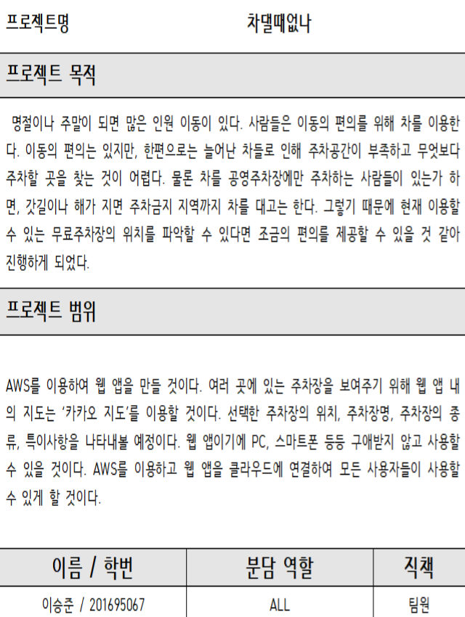
#2 프로젝트 계획서
프로젝트명 :
차댈데없나
= 공공데이터 + 카카오맵 오픈 API
- 프로젝트 로직 설명
- 프로젝트 기초 설계
- 프로젝트 설계 AWS
- 프로젝트 실행 및 코드 공유
+

Slide 4

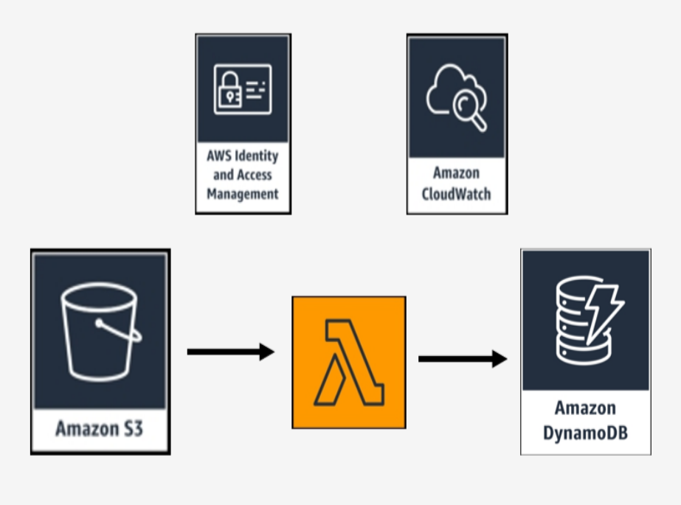


프로젝트 구상도 :
무료공영주차장
#3 프로젝트 구상도
= 공공데이터 + 카카오맵 오픈 API
- 프로젝트 로직 설명
- 프로젝트 기초 설계
- 프로젝트 설계 AWS
- 프로젝트 실행 및 코드 공유
AWS를 이용한 웹호스팅
S3 / Lambda / DynamoDB / CloudWatch 사용
+

Slide 5

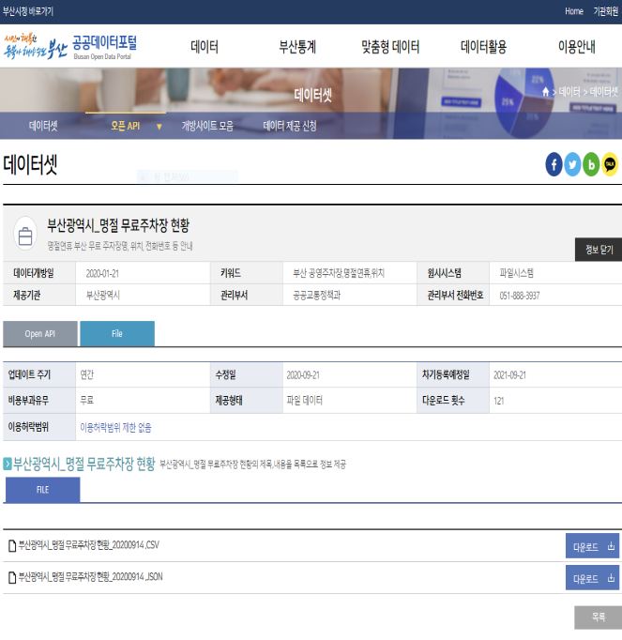




공공데이터 API 자료 수집
부산공공데이터포털 참고
#4 공공데이터 API 자료수집
① 인증키 발급
② 오픈API 다운로드
내가 찾고자 하는 '무료공영주차장'에 대한 자료를 검색하고, 필요한 자료들을 사용하기 전에 인증키 발급을 받아야한다.
인증키를 발급받으면 오픈되어있는 자료들을 사용할 수 있게 허가가 된다. 수많은 자료들 중에 내가 필요한 것들만 다운로드한다.
+

Slide 6

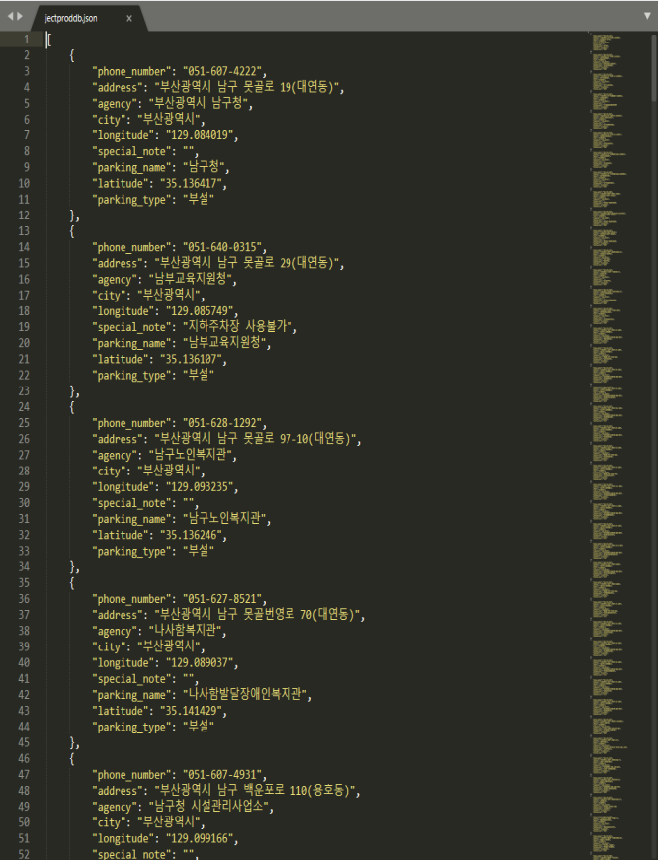
프로젝트 기초설계
PART 1 : JSON 파일
#5 프로젝트 기초설계
① 파일 오픈
② 단축키 사용
내가 공공데이터에서 찾아온 JSON 파일을 압축을 풀어 '비주얼스튜디오'나 '서브라임'을 사용해 오픈한다.
처음에는 파일을 오픈하면 데이터들이 알아보기 힘들정도로 한줄로 나와있을 수도 있다. 단축키를 사용하여 항목별로 보기좋게 정리한다.
+

Slide 7



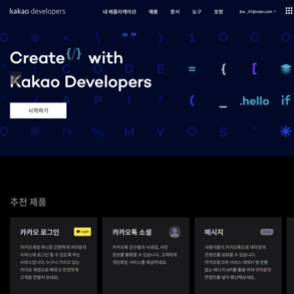
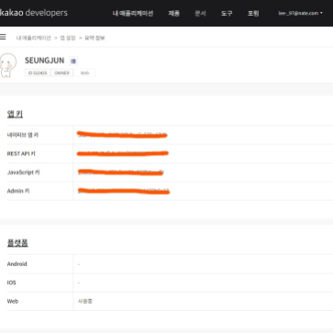

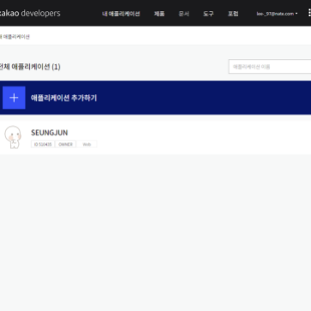
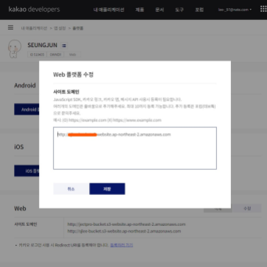




프로젝트 기초설계
PART 2 : KAKAO DEVELOPER
#6 프로젝트 기초설계
01
03
02
04
카카오 디벨로퍼 접속
APP키 발급받기
애플리케이션 생성하기
도메인 추가하기
카카오 디벨로퍼를 사용하여 앱생성, 앱키발급, 웹플랫폼생성을 하였습니다.
+

Slide 8


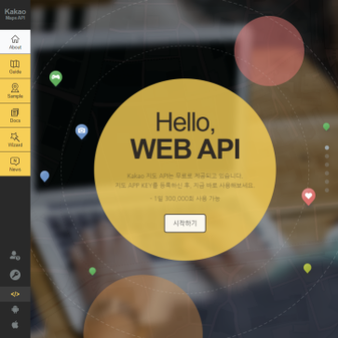
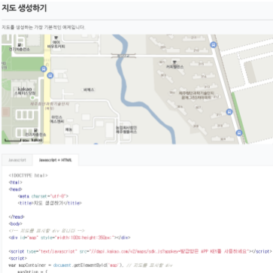
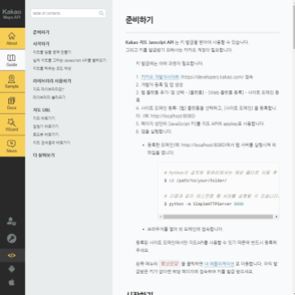
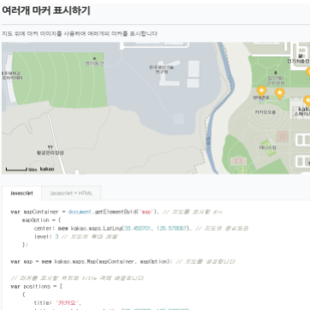
프로젝트 기초설계
PART 3 : KAKAO MAP API
#7 프로젝트 기초설계
01
03
02
04
카카오맵 API 접속
지도 생성하기
가이드 따라가기
추가 코드들
카카오맵 API를 이용하여 지도생성 및 추가 오픈코드들을 가져왔습니다.
오픈코드 : 지도 생성 / 여러개 마커 표시 / 교통정보 표시 / 지형도 표시
+

Slide 9

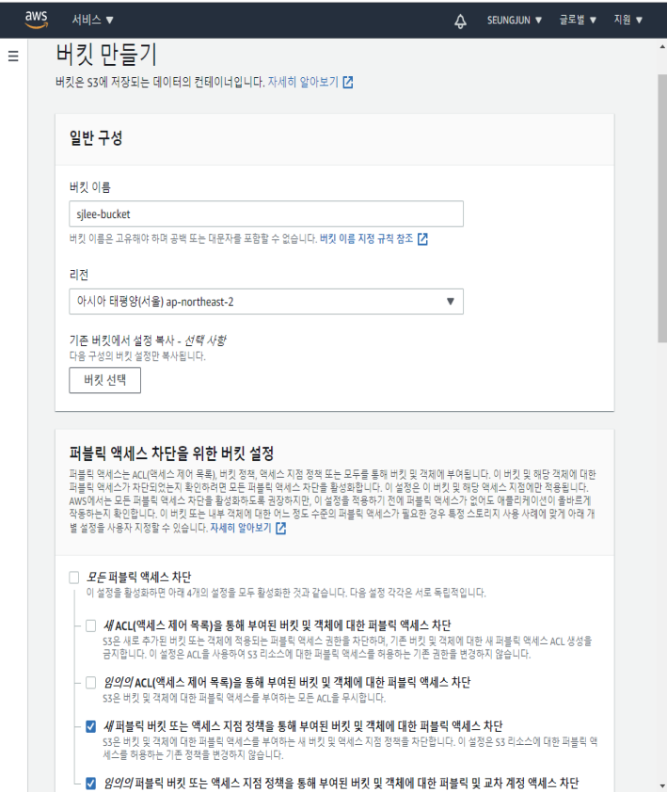
프로젝트 설계 AWS
PART 1 : Create S3 Bucket
#8 프로젝트 설계 AWS
① Amazon 로그인
② 버킷 만들기
AWS - 루트 사용자로 로그인하고 S3로 들어간다.
나의 버킷 이름을 설정해주고 리전을 서울로 맞춰준다.
액세스 설정은 및에서 2개만 체크해준다.
+

Slide 10


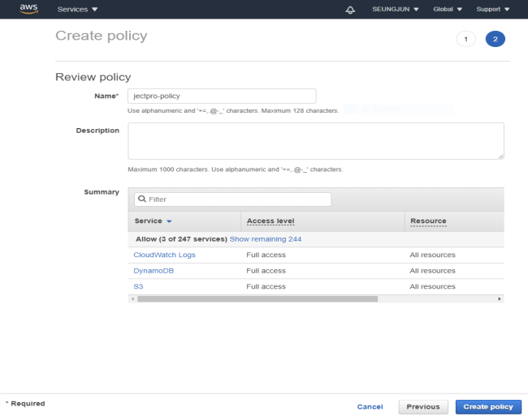
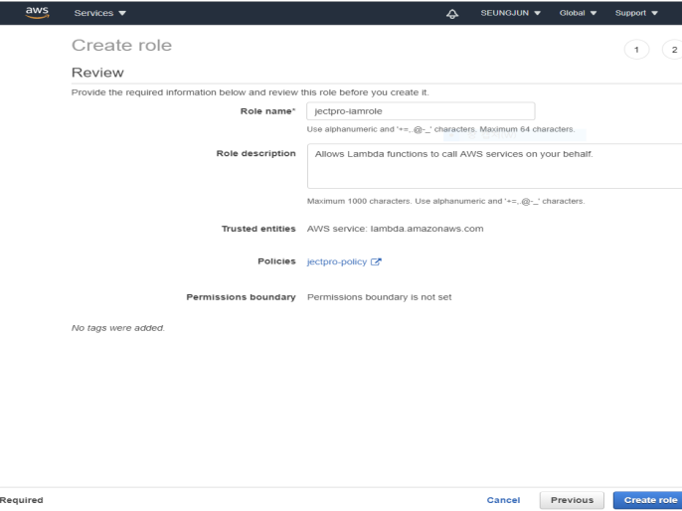




프로젝트 설계 AWS
PART 2 : IAM - Identity and Access Management
#9 프로젝트 설계 AWS
우선 Lambda를 생성하기 전에 롤을 생성해줘야하는데 롤을 만들기전에 폴리시에 사용할 서비스들을 등록하고 생성해준다.
① 폴리시 생성
② 롤 생성
만들어놓은 폴리시를 넣고 롤을 생성해준다.
+

Slide 11

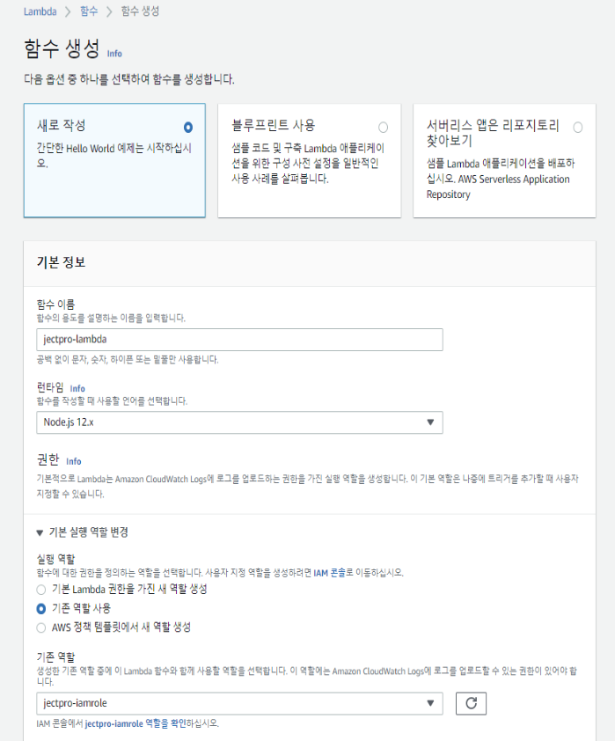
프로젝트 설계 AWS
PART 3 : Create Lambda -
Function
#10 프로젝트 설계 AWS
① 함수 생성
② 롤 추가
나의 함수 이름을 정하고, 런타임을 'Node.js'로 설정해준다.
실행 역할에서 기존 역할 사용을 클릭하면 기존의 만들어놓은 롤을 추가할수가 있다.
+

Slide 12

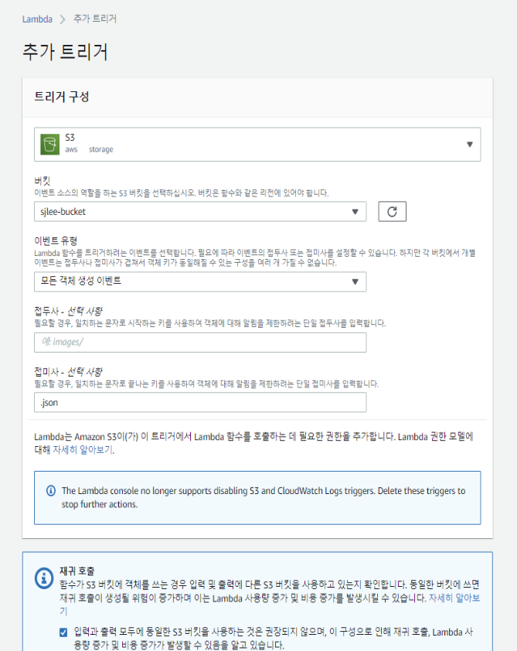
프로젝트 설계 AWS
PART 4 : Add Trigger
#11 프로젝트 설계 AWS
① 트리거 추가
② 유의사항
나의 Lambda - function에 트리거를 S3로 추가해준다.
버킷은 이전에 만들어놨던 것으로 설정해주고 접미사 부분에 사용할 '.json'을 입력해준다.
+

Slide 13

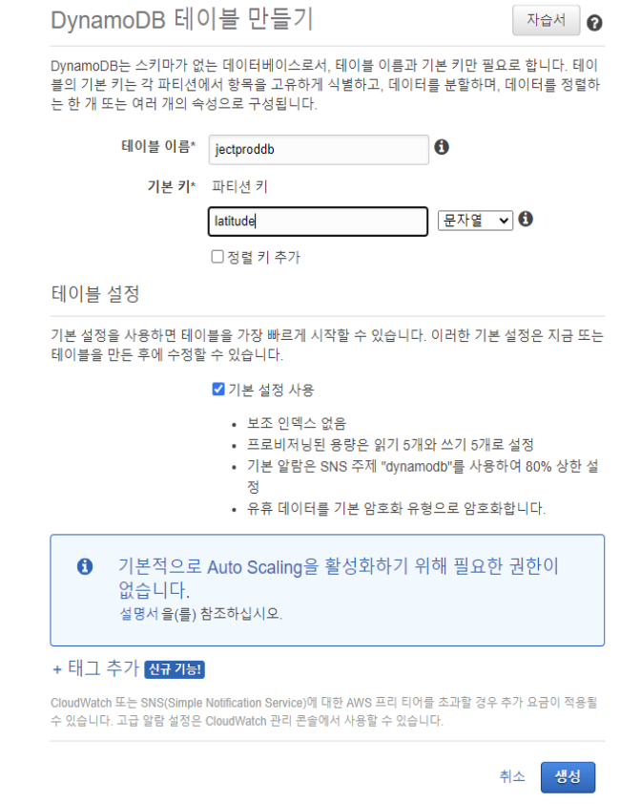
프로젝트 설계 AWS
PART 5 : Create DynamoDB Table
#12 프로젝트 설계 AWS
① 테이블 생성
② 기본키 생성
나중에 DB가 정상적으로 넘어오기위해서는 람바코드에서 테이블이름을 넣어줘야하기 때문에 비교적 쉬운것으로 설정해준다.
내가 가져올 DB에 있는 변수로 설정해준다.
+

Slide 14

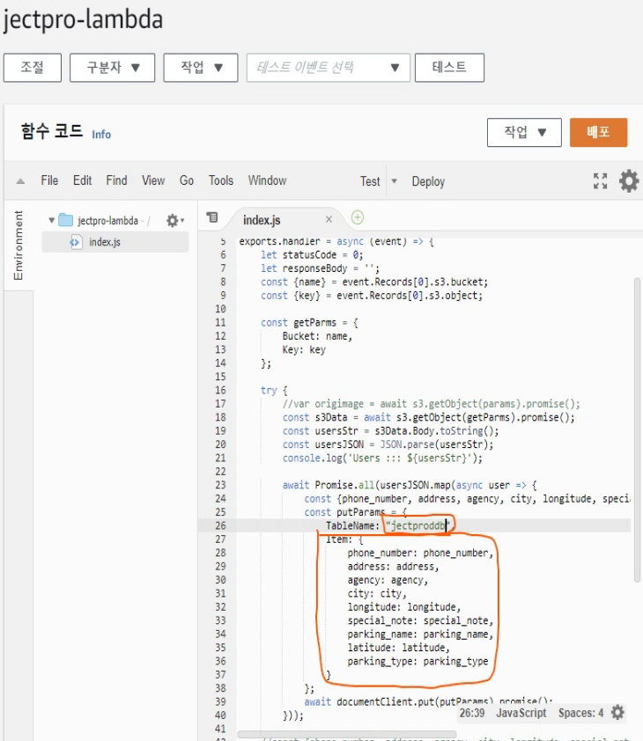
프로젝트 설계 AWS
PART 6 : Input Lambda code
#13 프로젝트 설계 AWS
① 테이블 이름
② 변수 생성
DynamoDB에서 만들었던 테이블명을 그대로 넣어준다. 그래야 값이 정한곳으로 들어갈수있다.
그림과 같이 내가 업로드할 JSON파일에 있는 항목명들을 변수로 넣어준다.
+

Slide 15

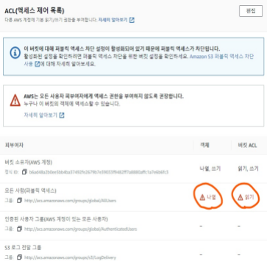
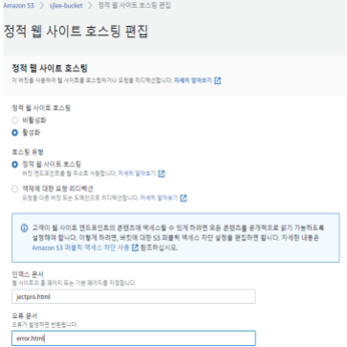
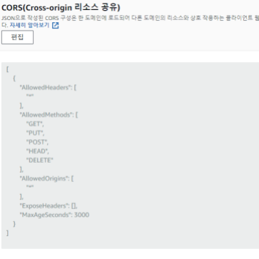
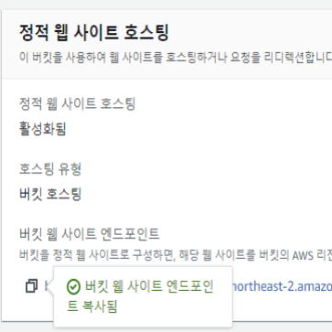

프로젝트 설계 AWS
PART 7 : S3 Setting
#14 프로젝트 설계 AWS
01
03
02
04
엑세스 제어 목록 편집
정적 웹사이트
호스팅 편집
CORS - 리소스 공유
웹사이트
엔드포인트 복사
정적 웹사이트 호스팅 편집할때는 반드시 내가 업로드할 HTML파일의 이름을 설정해준다. Http request 오류를 방지하기 위해 리소스를 공유해준다.
웹사이트 엔드포인트 복사후에 카카오 디벨로퍼 - 플랫폼에 호스팅해준다.
+

Slide 16


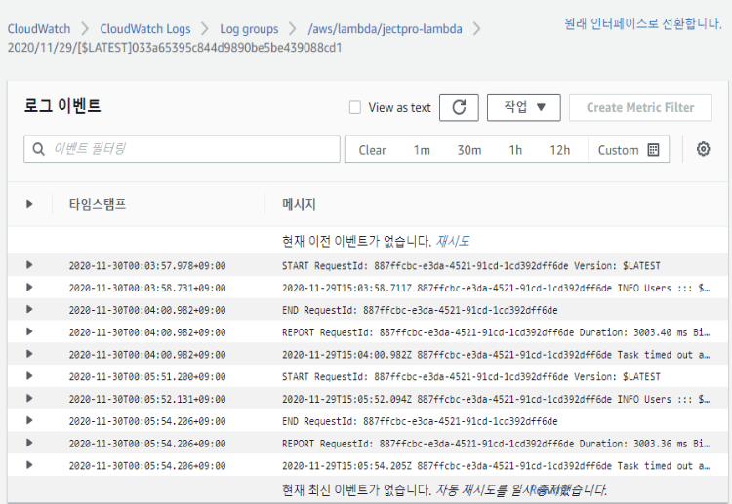
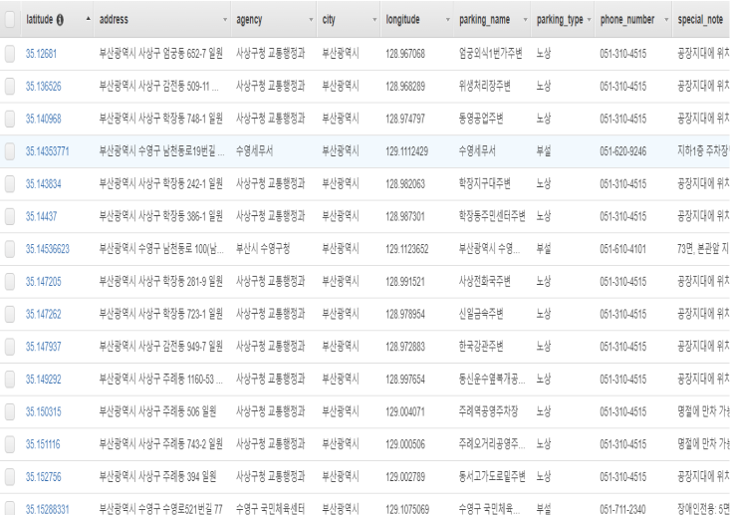
프로젝트 설계 AWS
PART 8 : Upload JSON file
#15 프로젝트 설계 AWS
'클라우드워치'를 이용해 값들이 정상적으로 넘어오는지 어떤 오류가 나는지 알 수 있다.
위 그림과 같이 값들이 정상적으로 넘어오는것을 알수있다.
① 로그 확인
② 테이블 확인
바로 테이블을 확인하여도 상관없다.
위 그림과 같이 빠지는 값 없이 하나 하나 잘 들어온 것을 알 수 있다.
+

Slide 17


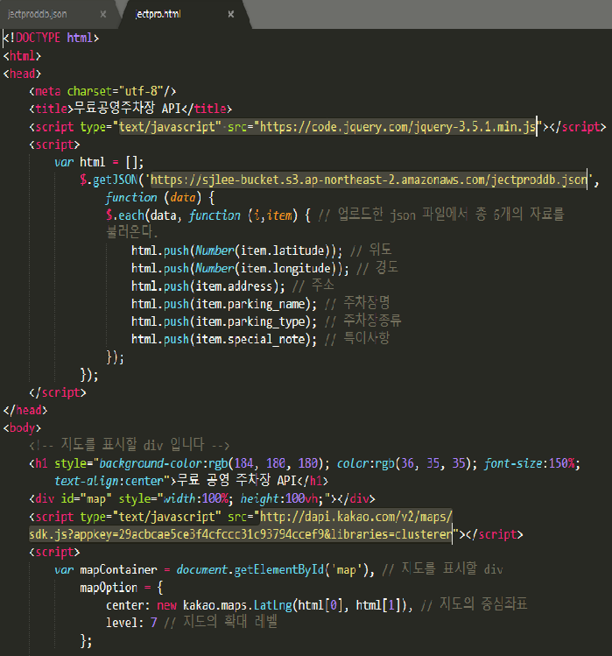
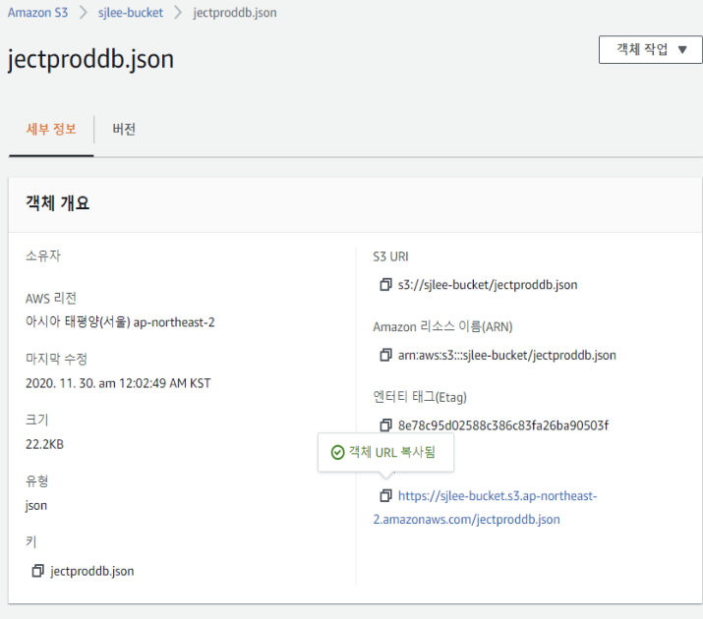


프로젝트 설계 AWS
PART 9 : Code Setting
#16 프로젝트 설계 AWS
① JSON URL 복사
복사한 'JSON URL' 과 카카오 애플리케이션의 'APP KEY' 그리고 'JQUERY' 를 불러오는 코드를 알맞는 자리에 붙여넣어 준다.
② 코드 삽입
JSON 파일 업로드를 하고 세부 정보를 보면
객체 URL를 복사 할 수 있다.
+

Slide 18

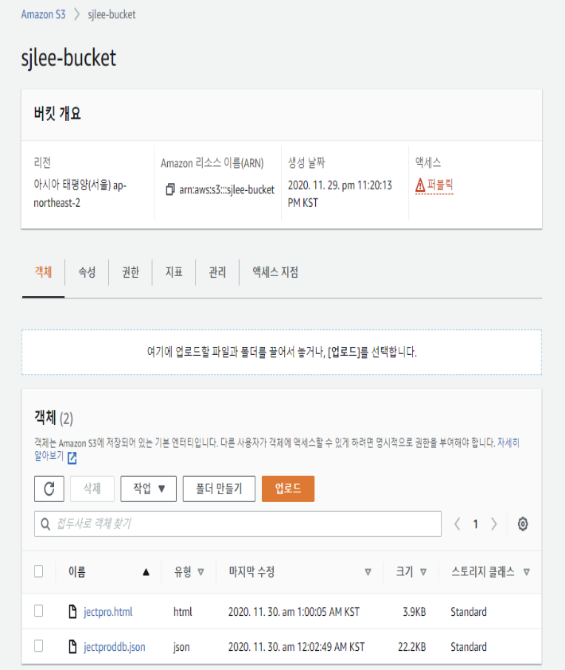
프로젝트 설계 AWS
PART 10 : Upload HTML file
#17 프로젝트 설계 AWS
① HTML 업로드
② 도메인 접속!
마지막으로 수정된 HTML 파일을 업로드 하고 액세스 설정을 해준다.
모든게 끝났다.
S3의 정적 웹호스팅했던 도메인을 클릭해 접속해보자!
+

Slide 19

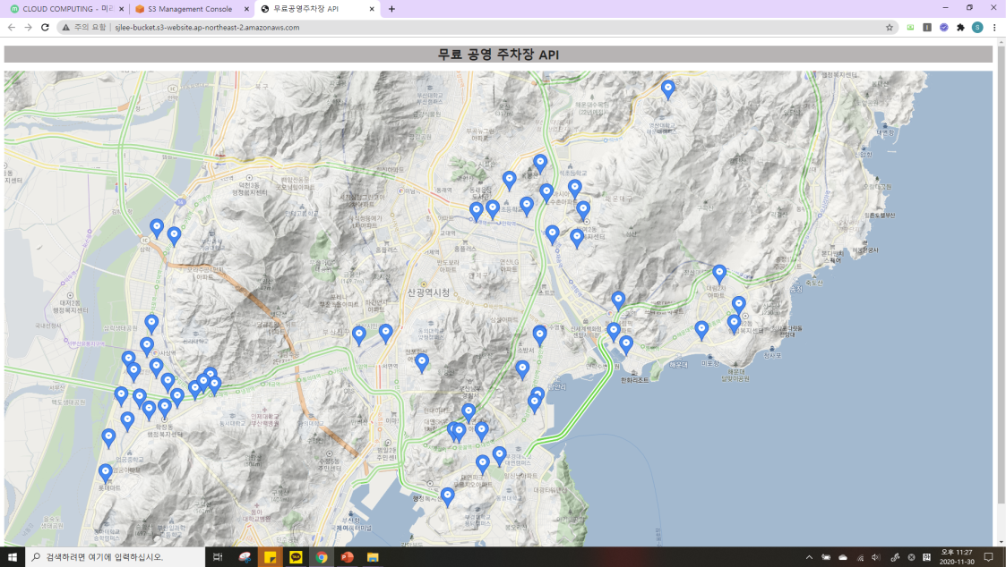


프로그램 실행화면 (1)
LAST PART 1
#18 프로그램 실행화면
부산의 각 구마다 마커가 표시되어있는 것을 볼 수 있다.
+

Slide 20

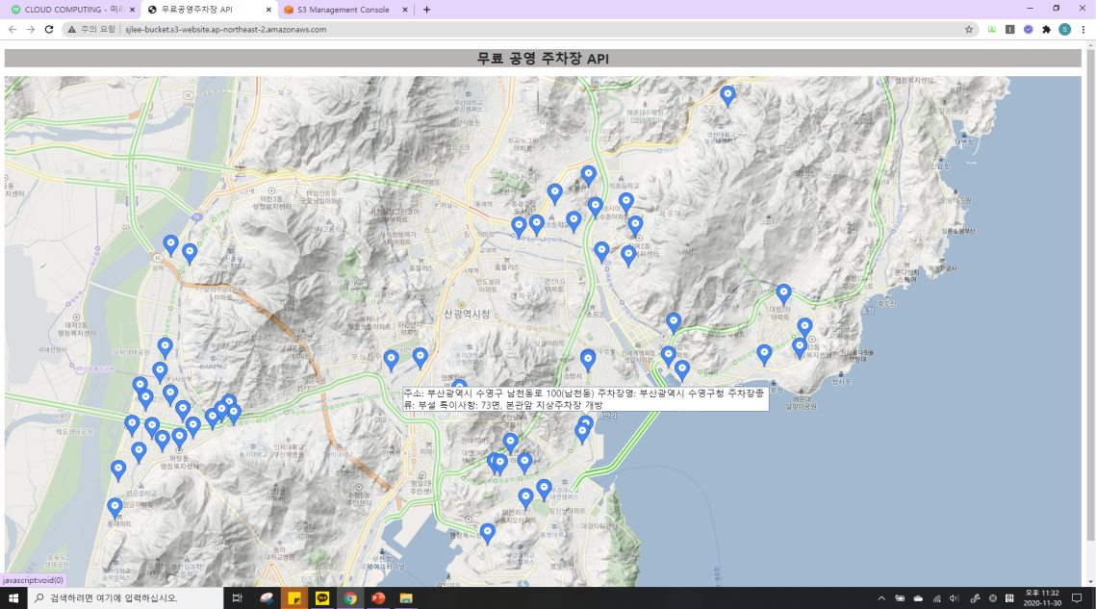
프로그램 실행화면 (2)
LAST PART 2
#19 프로그램 실행화면
아무 마커위에 마우스를 가져다 대면 주소 / 주차장명 / 주차장종류 / 특이사항들을 확인 할수 있다.
+

Slide 21


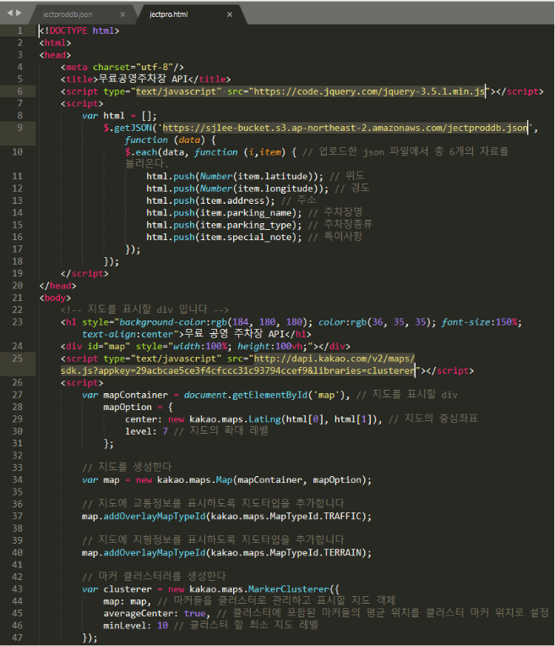
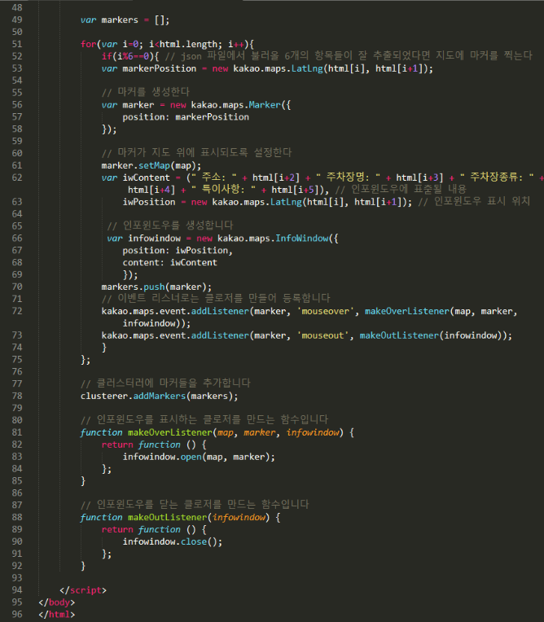
HTML CODE
LAST PART 3
#20 HTML CODE
+

Slide 22

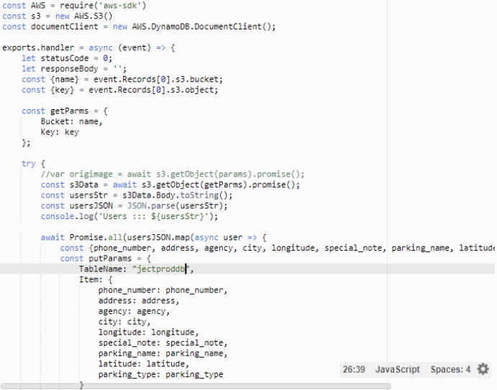

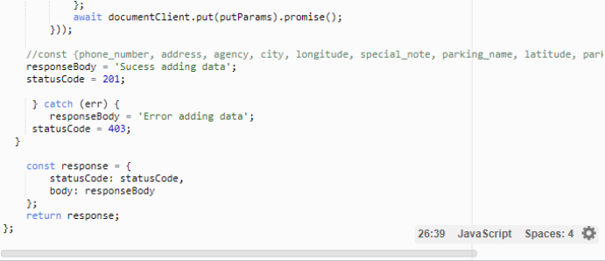
#21 LAMBDA CODE
Lambda CODE
LAST PART 4
+

Slide 23


Silla-
University
LEE SEUNGJUN
Computer-
Engineering
FOR WATCHING
THANK YOU :)
+

